Slide 1
2023 Unity Lecture
선린인터넷고등학교 게임 심화 소수전공
Day 5. 공격과 이벤트

Slide 2
오늘은 무얼 하나요?
이론
레이 캐스팅
투사체와 히트 스캔
실습
히트 스캔
피해와 공격 이벤트
사망 이벤트

Slide 4
공지
6월
11
12
13
14
15
16
17
5일차
공격
18
19
20
21
22
23
24
프로젝트 기획 마감

Slide 5
공지
7월
9
10
11
12
13
14
15
6일차 이벤트
7일차 카메라
8일차 UI/UX
9일차 사운드
16
17
18
19
20
21
22
10일차 파티클
11일차
쉐이더
12일차 발표

Slide 6
공지
개별 프로젝트
1. 팀원 구성
- 1~3명으로 구성
- 미리 팀을 꾸려서 기획서를 제출해도 됨
- 팀 매칭을 원한다면 기획서 제출 이후 비슷한 기획으로 매칭도 가능함
- 개발자 외에 디자이너를 추가해도 됨 (포함 최대 3명)
2. 기획
- 프로젝트는 멀티 플레이 게임을 기반으로 함
- 게임 서버는 기획에 맞게 단순한 형태로 제공될 예정 (빠른 응답은 보장 X)
- 기획서 양식은 자유이고 제출은 다음주 토요일까지, 구글 폼을 올릴 예정
- 기획에 대한 피드백을 진행한 이후 이에 맞게 프로젝트를 진행
3. 발표
- 수업 마지막 날에 프로젝트 발표를 진행함
- 프로젝트 소개 및 시연 포함

Slide 8
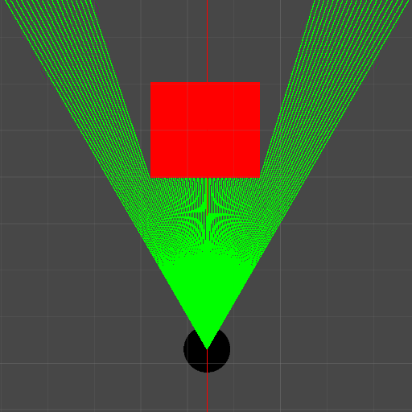
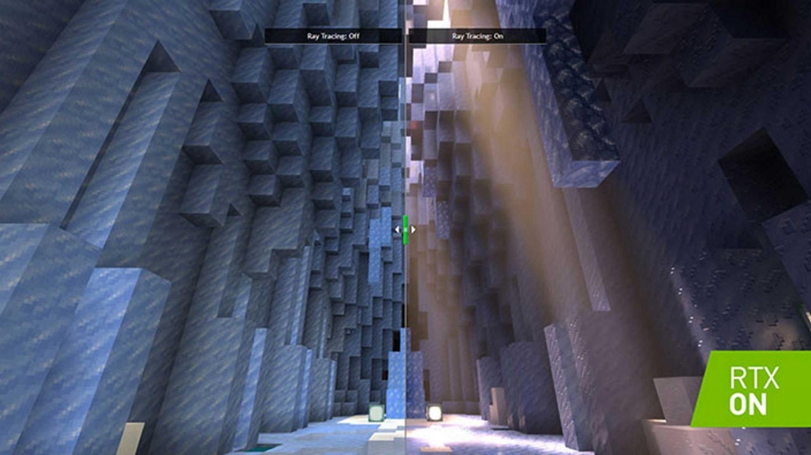
레이 캐스팅
레이 캐스팅을 설명하는 대표적인 두 케이스

Slide 9
레이 캐스팅
레이 캐스팅이란 특정한 지점, 특정한 방향에서 광선을 발사하여 이를 계산에 사용하는 기법

Slide 10
레이 캐스팅
광선은 특정한 위치, 특정한 방향으로 발사되어 광선에 닿는 물체들을 검사함
여기서 광선은 무한히 빠른 속도를 가진다고 가정하고, 경우에 따라 광선의 이동 거리가 제한될 수 있음

Slide 11
레이 캐스팅
광선을 이용하여 알아낼 수 있는 정보는 여러가지
가장 먼저 광선에 닿은 물체
광선에 관통된 물체들
광선의 시작 지점과 물체 사이의 거리
광선이 닿은 점
광선이 관통하여 지나간 물체의 선분

Slide 12
레이 캐스팅
레이 캐스팅이라고 하는 것은 가상의 광선을 이용한 계산과 연산을 총칭하는 말이기에
우리가 보통 이야기하는 레이 트레이싱도 레이 캐스팅의 특별한 케이스라 볼 수 있음

Slide 13
레이 캐스팅
레이 트레이싱도 광선을 사용하는데, 이 광선이 무수히 많고 물체에 반사됨
참고로 현재의 하드웨어도 빛의 실시간 시뮬레이션이 불가능함

Slide 15
투사체와 히트 스캔
(주로) 슈팅 게임에서 총과 같은 발사체를 구현하는 방식은 크게 투사체와 히트 스캔으로 나뉨

Slide 16
투사체와 히트 스캔
Collision
투사체는 총알에 해당하는 오브젝트를 실제로 만들고 시뮬레이션을 함
총알에 누군가 맞았다는 것은 두 오브젝트 사이의 충돌 처리로 체크

Slide 17
투사체와 히트 스캔
투사체 방식의 장점으로는 투사체에 속도와 효과를 넣기 쉽다는 것임
투사체는 조금의 수정으로 중력, 바람 등이 영향이 가도록 할 수 있음
또 투사체 오브젝트가 실제로 움직이는 것이기에 속도도 정할 수 있음

Slide 18
투사체와 히트 스캔
너무 빠르면 물체를 관통하여 지나감
(충돌 처리가 되지 않음)
단점은 비싼 작업인 충돌 처리를 계속 해야 하기에 성능의 문제가 생길 수 있음 또 충돌 처리의 문제점인 관통에 대한 처리도 해주어야 함

Slide 19
투사체와 히트 스캔
Hit
히트 스캔 방식은 레이 캐스팅을 이용하여 가상의 광선이 물체에 닿았는지를 확인함
레이저 포인터를 생각하면 됨

Slide 20
투사체와 히트 스캔
Hit
히트 스캔은 속도가 무한하기에 레이저를 구현하기에 적합함 (당연하게도)
또 한 순간만 직선과 입체의 충돌을 처리하기에 연산량이 낮고
연산의 대상이 직선이기에 투사체처럼 관통되어 지나가는 문제가 발생하지 않음

Slide 21
투사체와 히트 스캔
단점은 속도라는 개념을 추가할 수 없음 (구현하려고 하면 투사체와 다를게 없어짐)
또한 두께가 없는 레이저이기에 공격 범위를 할 수 없음 (이도 마찬가지)
그리고 직선은 계산이 쉽지만 곡선은 계산이 굉장히 까다로워짐

Slide 23
히트 스캔
추가 예정

Slide 25
피해와 공격 이벤트
추가 예정

Slide 27
사망 이벤트
추가 예정

Slide 29
2023 Unity Lecture
선린인터넷고등학교 게임 심화 소수전공
Day 5. 공격과 이벤트

